Slide 1
第四单元 音乐表演的“二度创作”
学习项目二 表演艺术家的二度创作

Slide 2
导入
小组交流并分享对二度创作的理解。

Slide 3
导入
西方音乐在记谱法及传承方式上与中国传统音乐有何区别？
表演艺术家在演绎西方音乐作品时又是如何进行二度创作的？

Slide 4
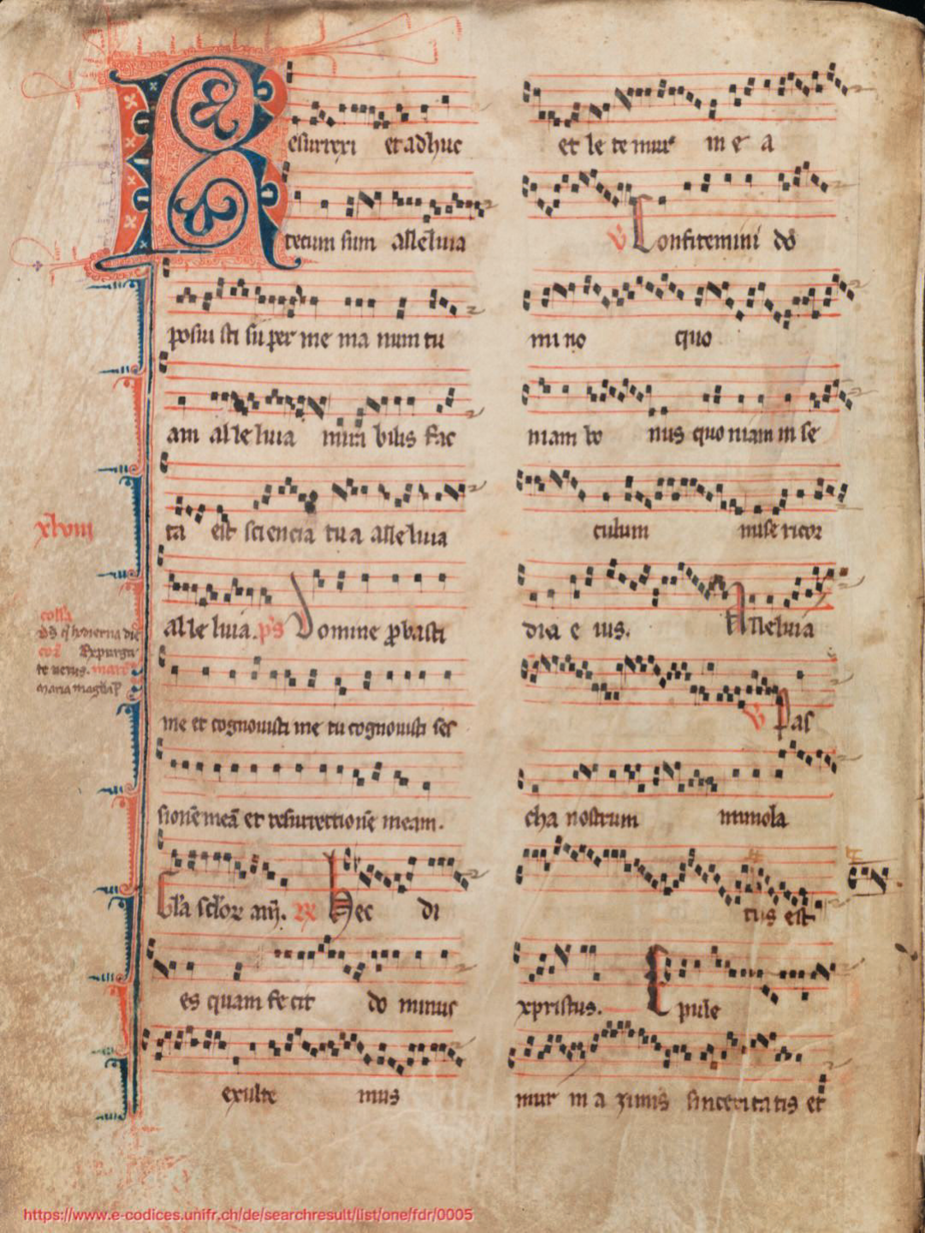
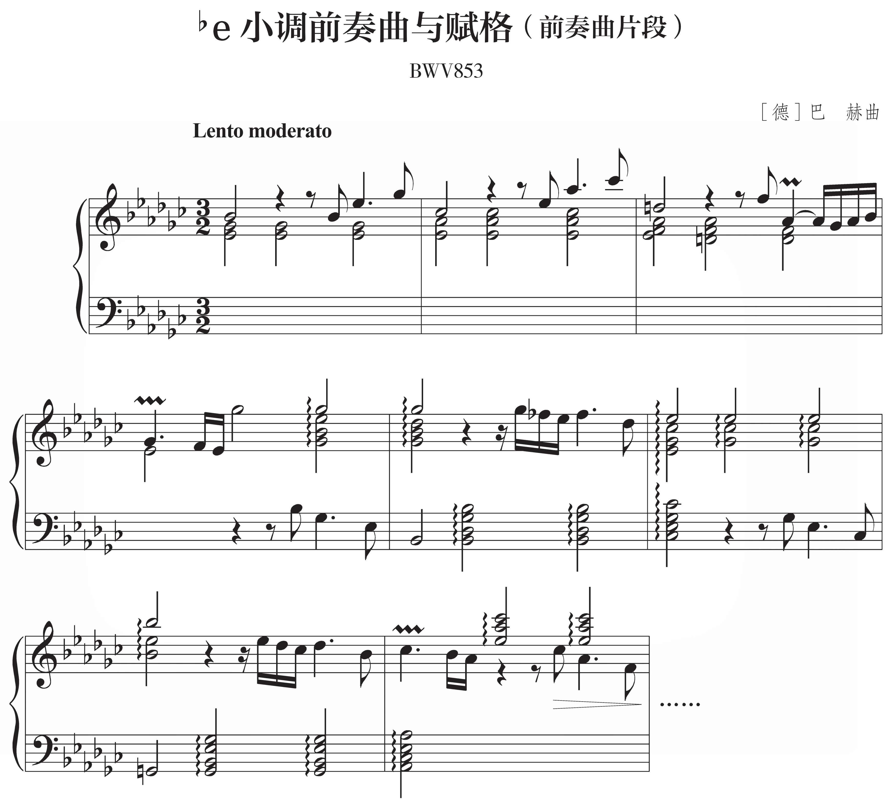
导入
对比观察两幅图片，思考它们的异同之处。
纽姆谱
五线谱

Slide 5
导入
我们了解过的记谱法都有哪些？它们各有什么特点？
文字谱
工尺谱
五线谱
减字谱
纽姆谱
简谱

Slide 6
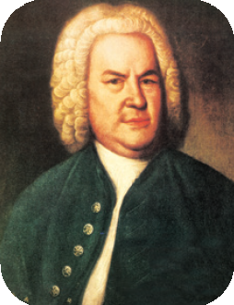
新知探究
任务一——对比欣赏《 e小调前奏曲与赋格》
巴赫（1685—1750）

Slide 7
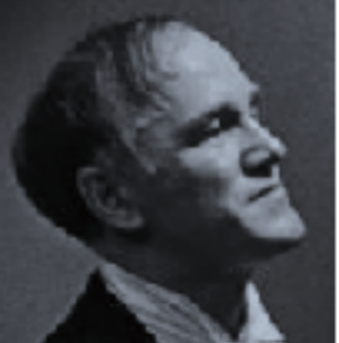
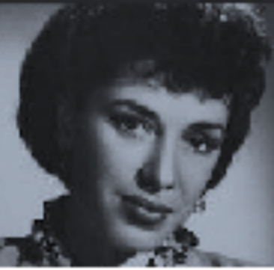
新知探究
《 e小调前奏曲与赋格》BWV853
斯维亚托斯拉夫·特奥菲洛维奇·里赫特
罗莎琳·图雷克

Slide 8
新知探究
聆听音乐并思考：
他们在速度处理上有何区别？

Slide 9
新知探究
再次聆听音乐并思考：
他们在力度及触键方面有何区别？分别带给你们怎样的感受？

Slide 10
新知探究
你们更喜欢谁的演奏？请简述理由。

Slide 11
新知探究
任务二——对比欣赏《哥德堡变奏曲》（咏叹调片段）
《哥德堡变奏曲》是巴赫晚期创作的一部佳作。这部作品结构庞大，
织体丰富，演奏技术难度大，被视为演奏家演奏巴赫作品的终极挑战。

Slide 12
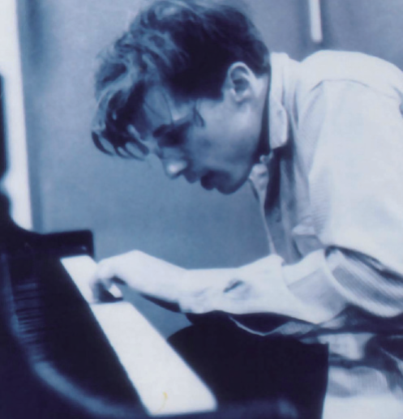
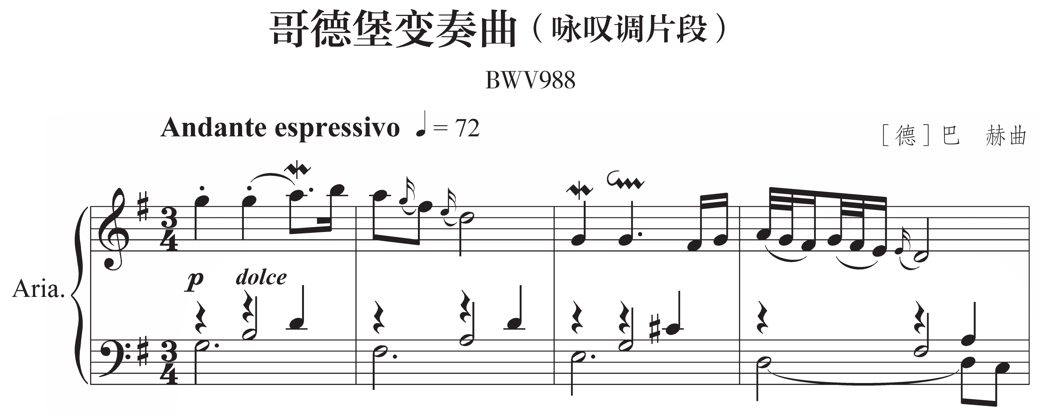
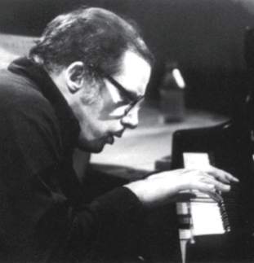
新知探究
对比欣赏古尔德录制的两个演奏版本的主题片段，尝试从速度、力
度、触键等方面做简要分析。
格
伦
·
古
尔
德

Slide 13
新知探究
1955 年版：迅猛、激昂、意气风发，强弱对比
明显，触键干脆、清晰。
1981 年版：速度放慢了很多，全曲趋于平静、
有序地进行，音乐表现更加沉稳、深刻。

Slide 14
新知探究
思考
哪些因素造成了同一位演奏家对同一首
作品不同的二度创作？

Slide 15
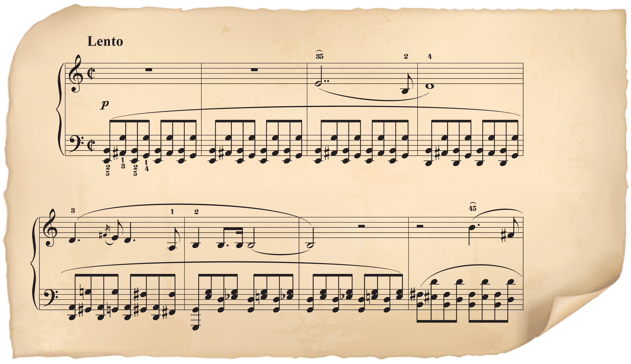
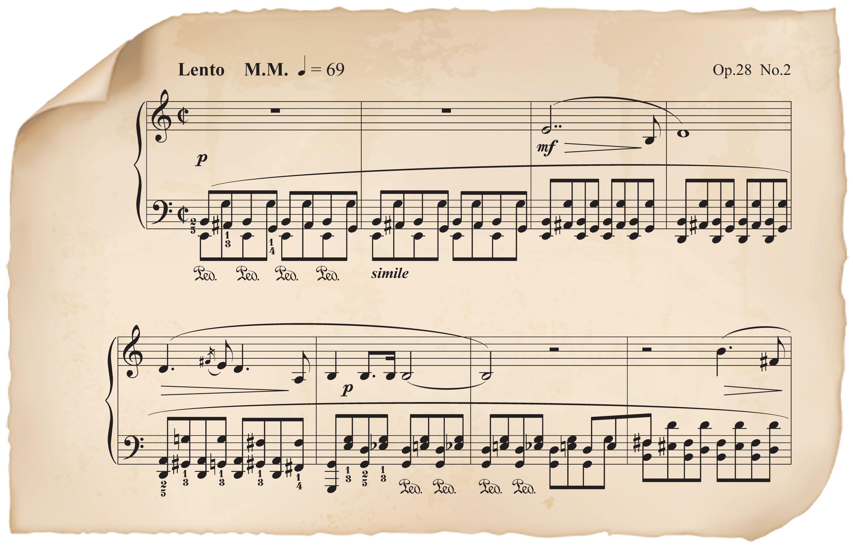
新知探究
任务三：编订版本对比
对比观察肖邦同一首作品乐谱的不同编订版本，找出其中的差异。

Slide 16
新知探究
许多著名演奏家在编订经典名作时，会把自己对音乐的处理和演奏
的建议标记在乐谱上。同一首作品，不同编订版本的差异，也是音乐表
演二度创作的体现。
节拍
力度标记
踏板标记
指法标记
左右手分工标记
……

Slide 17
课后任务
1. 与同学合作，搜集巴赫《二部创意曲》No.9 和普契尼歌剧《贾
尼·斯基基》选段《我亲爱的爸爸》的不同演奏、演唱版本，说一说表
演者对作品的理解和艺术表现有何不同。
2. 如何理解“严格认真读谱”与“二度创作”之间的关系？请将你
的观点写下来 。

Slide 18
苏 慧
徐州市沛县教师发展中心

